Slide 1

استاد مربوطه : جناب آقای دکتر ایران زاده
تهیه و تنظیم : علیرضا قنبری
سازمان به مثابه سیستم های سیاسی
(منافع ، تعارض و قدرت)

Slide 2
مقدمه
اگر انسان موجودی آزاد و صاحب اراده است ، پس چرا باید در سازمان روزانه بیش از هفت ساعت از رئیس خود فرمانبرداری کند؟
چون سازمان به افراد حقوق و دستمزد می پردازد.ولی آیا این بدین معناست که مدیر می تواند به همه احساس ها و باورهای فرد حکومت کند؟این درست نیست که انسان را تا حد یک آدمواره کم ارزش تلقی کنند و وسیله ای فرض کنند که هر فرمانی را اطاعت کند و مانند ماشین با دگمه ای خاموش و با دگمه ای روشن شود!
این موضوعی است که بسیاری از محققان را از مفهوم سازمان فراری می دهد
کارکنان سازمان به این موضوع پی برده اند که حقوق آنان به مثابه شهروند با حقوق آنان به مثابله مزدبگیر سازمان در تعارض است.
البته قوانین کار جلوی آزادی عمل کارفرمایان را می گیرد؛اما کم و بیش می توان این حالت ها را مشاهده کرد.

Slide 3
مقدمه
در جایی که تعارض بین منافع کارکنان و مدیریت و سازمان مشاهده می شود می توان سازمان را همانند یک سیستم سیاسی تجزیه و تحلیل کرد.
فعالیت های سازمان ذاتاً سیاسی است ، یعنی در آن منافع ،قدرت و تعارض منافع وجود دارد؛چیزی که در هر سیستم حکومتی نیز یافت می شود.
پس با استفاده از استعاره سیاسی می توان به سیاست های روزمره سازمان پی برد، انها را تجزیه و تحلیل نمود و مشکلات مربوط به آنها را حل کرد.
کلیه افراد سطوح سازمانی اعم از کارکنان و مدیران ، بصورت حسابگرانه و عقلانی کار میکنند و تا جایی به اهداف سازمان همراهی دارند که با اهداف فردیشان همراهی داشتنه باشد ،لذا هر فرد بصورت یک سیاستمدار در سازمان عمل میکند .پس بطورکلی مسائلی چون قدرت،نفوذ،تعارض و منافع،محققان را بر آن می داردکه از استعاره سیاسی استفاده کنند تا از طریق آن بتوانند به جنبه های ناشناخته این پدیده اجتماعی پی ببرند.

Slide 4
تعریف مفهوم سیاست
سیاست از پدیده های نامشهود سازمانی است که با روش نظام یافته قابل مشاهده نیست.
رده های بالای مدیریتی بیشتر از رده های پایین سیاست بازی می کنند.سیاست بازی منجر به دور شدن از هدف های سازمان می گردد.
اتفاق نظر محققان و نویسندگان نظریه های سازمانی بر این است که سیاست یعنی قدرت در عمل.
نمونه هایی از کنش مبتنی بر قدرت در سازمان عبارتند از :پارتی بازی،پرورش افراد بله قربان گو،تشکیل گروه های ذینفع ،تشکیل ائتلاف،ایجاد موانع تصمیم گیری در سازمان،زیاده روی در تاکید بر اجرای مققرات ،ایجاد اغتشاش و بی قید و بندی در برابر اهداف سازمان.
برخی سیاست را مترادف با استفاده از نیرنگ و فریب جهت تامین نیازهای شخصی می دانند.(فریز و کاکمر:1992)این تعریف بر اخلاق ماکیاولی تاکید دارد (دیدگاه منفی به سیاست)

Slide 5
تعریف مفهوم سیاست
برخی دیگر سیاست را گفتمان منطقی ، مذاکره و چانه زنی جهت حل تعارض و اختلاف بین افراد و گروه ها می دانند.(دروری و رم،1990)
سیاست های سازمانی بر مجموعه ای از فعالیت های اعضای سازمان که جهت کسب تقویت و بکارگیری قدرت برای تحقق اهداف انجام می شوند،دلالت دارد.(فیفر،1981)
منظور از رفتارهای سیاسی مجموعه فعالیت هایی است که جزو فعالیت های سازمانی نیستند ولی برای توزیع مزایا در سازمان انجام می شوند.(فارل و پیترسن،1982)

Slide 6
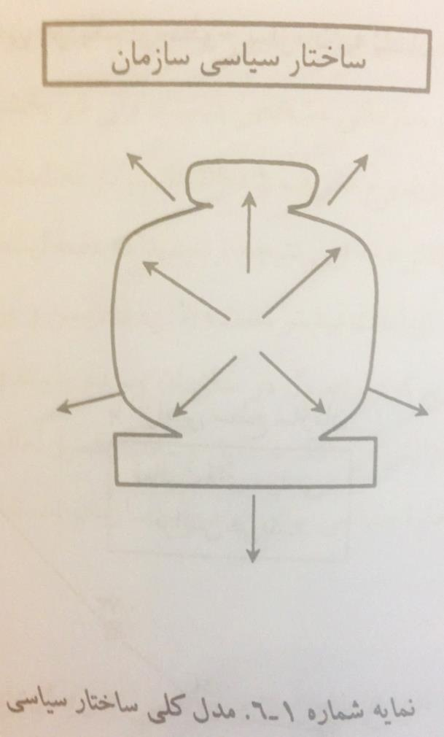
ساختار سیاسی سازمان براساس نظر مینتزبرگ
فعالیت های سیاسی و سیاسی کاری در همه سطوح سازمانی(مدیریت ارشد،مدیریت میانی،مدیریت عملیاتی و کارکنان)وگروه های صف و ستاد انجام می شوند.
وجود رفتارهای سیاسی در سازمان انکارناپذیر است اما شدت و ضعف دارد(مینتزبرگ،1989).
معمولاً فعالیت های سیاسی در میان کارکنان تولید در سطح حداقل و در میان مدیران ارشد در سطح حداکثر است.

Slide 7
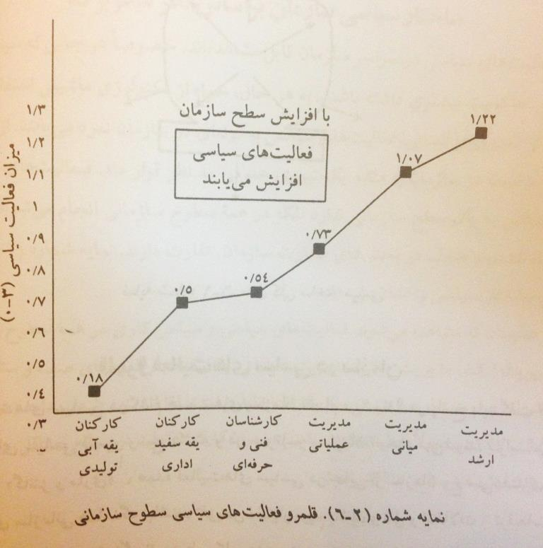
قلمرو فعالیت های سیاسی در سازمان
فعالیت های سیاسی در کدام قسمت های سازمان انجام می شوند؟؟
مطالعات گانتز و ماری:عمده فعالیت های سیاسی در سازمان در جایی رخ می دهد که بخش های سازمانی هماهنگ نباشند،تفویض اختیار مبهم باشد و نقل و انتقالات و ترفیعات براساس ضوابط صورت نگیرد.فعالیت های سیاسی عمدتاً در سطوح بالای سازمان اتفاق می افتد،زیرا نقش ها و خط مشی های مربوطه به این سطح مبهم ترند.

Slide 8
قلمرو فعالیت های سیاسی در سازمان
مطالعات آلن و همکاران:
  بالاترین سطح فعالیت های سیاسی در میان اعضای هیات مدیره و اعضای ستاد بازاریابی وجود دارد ؛زیرا در این قسمت خط مشی های سازمانی مشخص نیستند ولی در بخش های حسابداری و تولید که خط مشی های سازمانی بوضوح تعریف شده اند،کمترین فعالیت های سیاسی به چشم می خورد.
  در نتیجه فعالیت های سیاسی در جایی از سازمان اتفاق می افتد که ابهامات بیشتر است.
پس بی قانونی و ضایع کردن اصول در سازمان و عدم پای بندی به قوانین سازمانی ،دامنه فعالیت های سیاسی را افزایش می دهد.

Slide 9
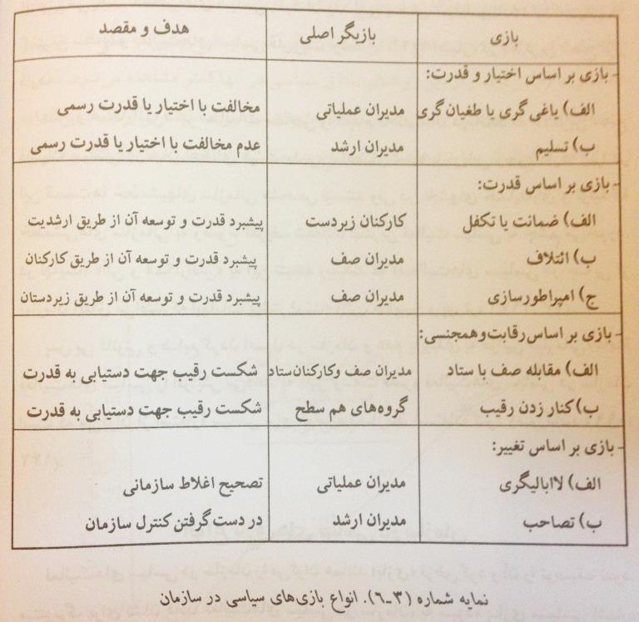
انواع بازی های سیاسی در سازمان
فعالیت های سیاسی در سازمان را می توان همانند بازی فرض کرد و آنرا توصیف نمود.مینتزبرگ برای نشان دادن فعالیت های سیاسی سازمان،به سیزده بازی سیاسی اشاره می کند:
مینتزبرگ از 4بازی دیگر نام می برد که عبارتند از:صرفه گرایی،لردی گرایی،بودجه بندی و نامزدهای استراتژیک

Slide 10
سطوح عمل سیاسی و علل آن
سطح فردی:در این سطح افراد برای دست یابی به منافع شخصی و ارضای سطوح نیاز شخصی خود در سازمان،سیاسی کاری می کنند
سطح ائتلاف: در این سطح گروهی از افراد که منافع مشترک دارند،برای کسب منافع ائتلاف تشکیل می دهند.
سطح شبکه:در این سطح همه افراد سازمان ذینفع بوده ،همگی تلاش می کنند که به منافع خود دست یابند

Slide 11
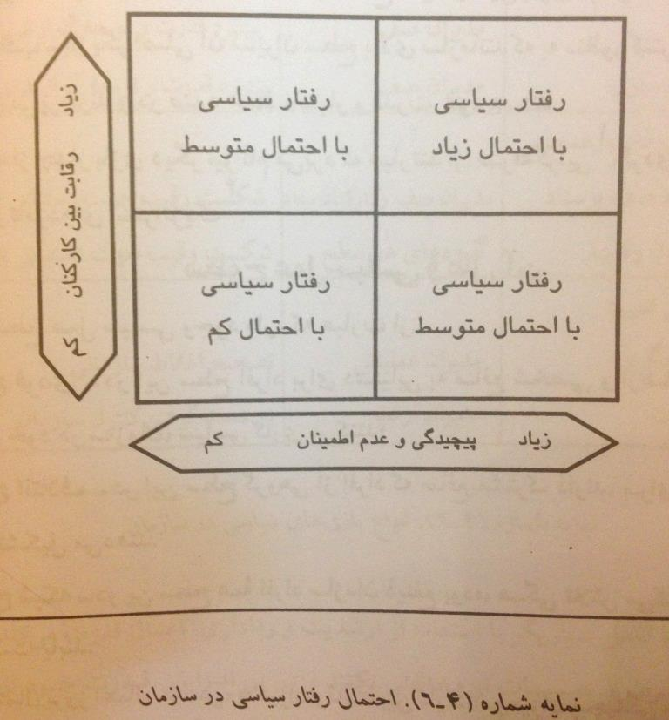
احتمال بروز عمل سیاسی
احتمال بروز اعمال سیاسی در سازمان،به میزان رقابت کارکنان و میزان پیچیدگی و عدم اطمینان در سازمان بستگی دارد.

Slide 12
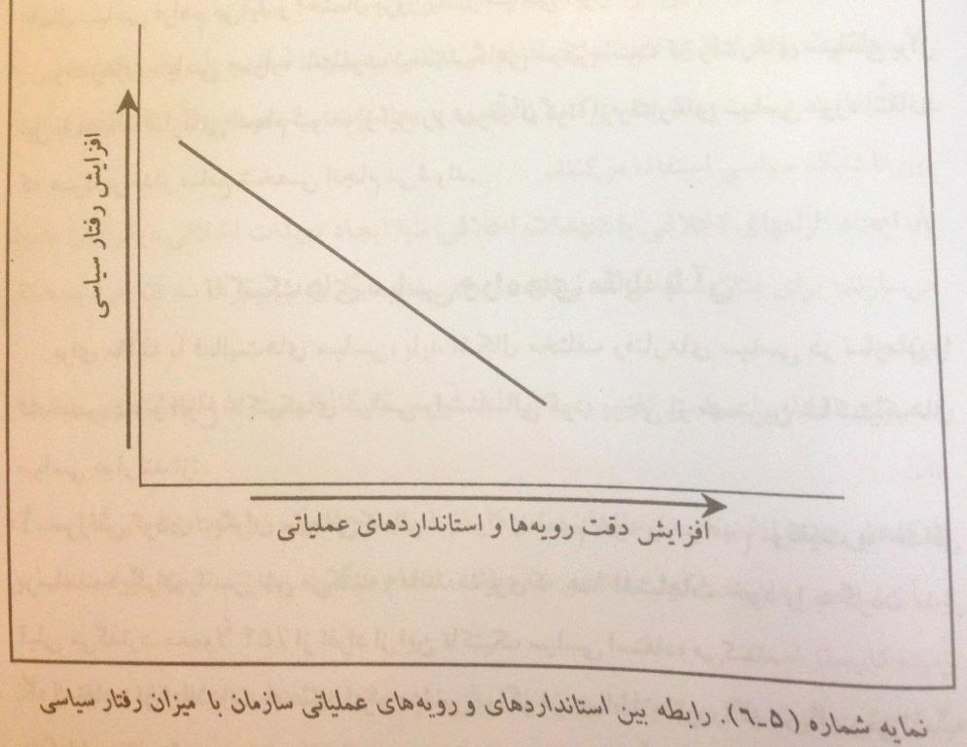
رابطه میان استانداردسازی با میزان رفتار سیاسی
برای کاهش رفتار سیاسی در سازمان می توان از استانداردسازی استفاده کرد.زیرا با افزایش میزان استانداردها و تعیین دقیق رویه های عملیاتی می توان از بروز اعمال سیاسی در سازمان اجتاب کرد.

Slide 13
مهم ترین علل بروز رفتار سیاسی در سازمان
ابهام در هدف:زمانی که اهداف بخش و یا سازمان مبهم باشد زمینه بروز رفتار سیاسی فراهم می شود.
محدودیت در منابع:زمانی که منابع کمیاب است و تخصیص منابع نیاز به تصمیم گیری دارد
تغییرات در تکنولوژی و محیط: اگر تکنولوژی سازمانی روتین و یکنواخت نباشد و محیط پویا و پیچیده باشد
تصمیمات برنامه ریزی نشده:زمانی که تصمیمات برنامه ریزی نشده باشد،ابهام در فرآیند تصمیم گیری افزایش می یابد.
تغییرات سازمانی:هنگامی که تغییرات سازمانی صورت می پذیرد فرصتی برای انجام اعمال سیاسی فراهم می آید.

Slide 14
تاکتیک های سیاسی
برای مقابله با فعالیت های سیاسی ،باید اشکال مختلف رفتارهای سیاسی در سازمان را تشخیص داد.برخی از مهمترین تاکنیک های سیاسی عبارتند از:
سرزنش کردن دیگران:معمولاً 54% کارکنان از این تکنیک سیاسی استفاده می کنند.
استفاده از اطلاعات به مثابه ابزار سیاسی :دیگران:مورد استفاده توسط 54% کارکنان
ایجاد تصویر مطلوب از خود:مورد استفاده توسط 53% کارکنان
ایجاد پایگاه حمایتی:مورد استفاده توسط 37% کارکنان
خشنودسازی دیگران:مورد استفاده توسط 25%کارکنان
ائتلاف با هم پیمانان قدرتمند: مورد استفاده توسط 25%کارکنان
معاشرت با افراد ذی نفوذ:مورد استفاده توسط 24%کارکنان
ایجاد الزام های اخلاقی یا تعهدات اخلاقی:

Slide 15
راه های مقابله با سیاسی کاری و رفتارهای سیاسی کارکنان
کاهش عدم اطمینان در سازمان:ایجاد یک سیستم ارزش یابی مناسب که در آن شاخص های عملکرد مشخص شده باشد.
کاهش رقابت یا از بین بردن زمینه های رقابت در سازمان:نباید زمینه رقابت در سازمان فراهم شود.
شکستن امپراطوری های سیاسی موجود:در سازمان افراد یا گروه هایی هستند که خود امپراطوری تشکیل داده اند و از طریق روابط غیر رسمی به مدیریت فشار می آورند تا اینکه امتیازی برای خود کسب کنند.از این رو باید از نقطه ضعف آنها وارد شد و آنها را شکست داد.
جلوگیری از ایجاد امپراطوری جدید

Slide 16
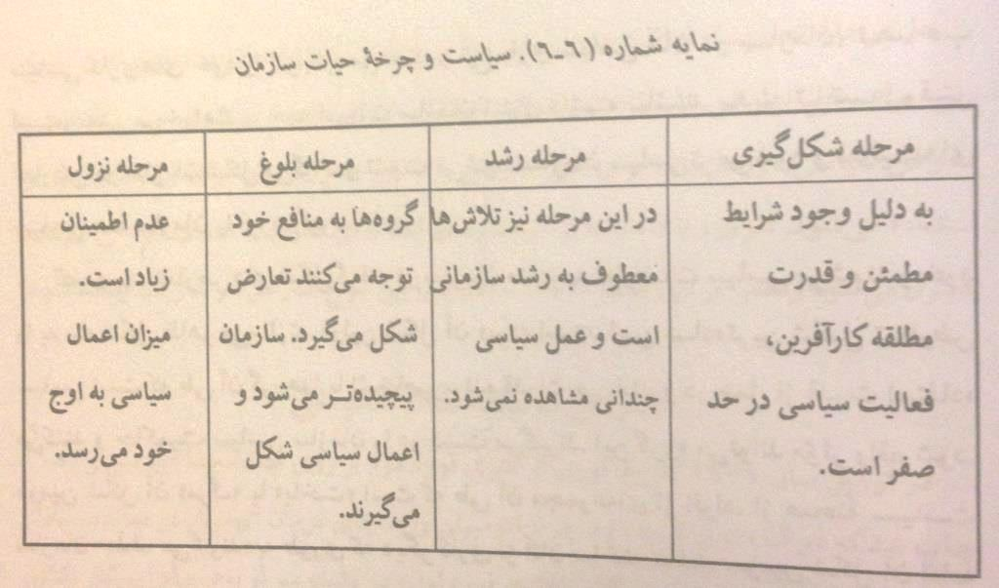
سیاست و چرخه حیات سازمان
میزان فعالیت های سیاسی ،تابعی از مراحل چرخه حیات سازمان است و در هر مرحله ای از حیات سازمان،نوع خاصی از فعالیت های سیاسی بیشتر به چشم می خورد.

Slide 17
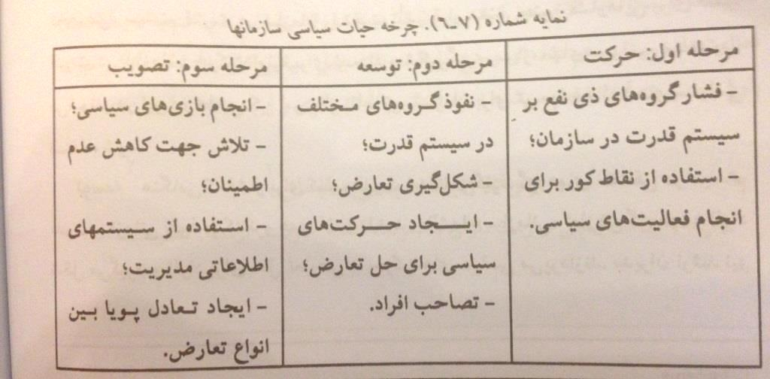
چرخه حیات سیاسی سازمان
چرخه حیات سازمان دارای 3مرحله است:حرکت ، توسعه و تصویب

Slide 18
سازمان به مثابه نظام حکومتی
حکومت خود سالاری :به معنای نوعی حکومت استبدادی است که در آن یک فرد یا گروهی خاص از افراد ،قدرت را در دست داشته و حکمرانی می کنند.
(سال 1979 وداستان هنری فورد)
حکومت دیوان سالاری(بوروکراسی):حکومت کردن از طریق قوانین مدون است.
حکومت فن سالاری(تکنوکراسی):متخصصان فنی قدرت را در دست می گیرند.(بسیاری از سازمان های انعطاف پذیر و در حال تغییر)
حکومت مردم سالاری: قدرت برای حکومت کردن به توده مردم(کلیه افراد سازمان)تعلق دارد.البته به صورت مدیریت توده منتخب مردم(افراد)اعمال می شود.بگونه ای همه افراد در فرآیند مدیریت سهیم می شوند.

Slide 19
سازمان به مثابه سیستم هایی با فعالیت سیاسی
ارسطو معتقد است: سیاست از اختلاف منافع سرچشمه می گیرد.یعنی همه به دنبال کسب منافع خود هستند و در این زمینه از هیچ کوششی دریغ نمی کنند و این چیزی است که به فعالیت سیاسی در سازمان می انجامد.
سیاست در سازمان را می توان در قالب بازی های قدرت و تعارضات سازمانی جستجو کرد.

Slide 20
الف) تجزیه و تحلیل منافع
منظور از منافع ،مجموعه پیچیده ای از اهداف ارزش ها امیال انتظارات و سایر خواسته های انسانی است که شخص را به انجام اعمال در مسیری خاص وا می دارد.
افراد در میان منافعشان زندگی می کنند و گاهی دیگران را به منزله تهدیدی برای منافع خود در نظر می گیرند و برای حفط منافع خود تلاش می کنند.
فعالیت های سیاسی افراد در سازمان با هدف موضع یابی و بدین جهت انجام می شود که آنها جایگاه خود را در سازمان بگونه ای مشخص کنند که منافعشان حفظ شود.

Slide 21
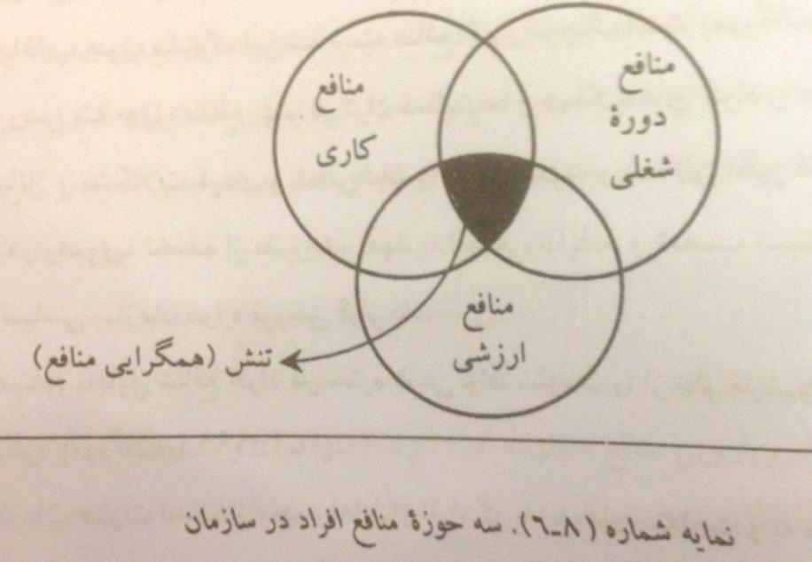
منافع افراد در سازمان
منافع افراد در سازمان بر 3نوع هستند:
منافع شغلی یا کاری:مربوط به کاری است که انجام می دهند؛برای مثال مدیر تولید می خواهد کالایش را بصورت کارا و بموقع تولید کند.مدیر فروش می خواهد با ارائه کالای مناسب مشتریان خود را حفظ کندو....
منافع دوره شغلی:مربوط به احساس امیدواری افراد در مورد آینده شغلی آنها است.یعنی افراد می خواهند امنیت شغلی و کاری داشته باشند.
منافع ارزشی:این دسته با مجموعه نگرش ها ارزش ها اعتقادات سبک های زندگی و تعهداتی است که هر فرد همراه با خود با سازمان می آورد و درصدد حفظ آن است و با آنها سروکار دارد

Slide 22
ب)تجزیه و تحلیل تعارض
تعارض نتیجه رویارویی منافع متفاوت افراد در سازمان است و معمولاً بصورت نیروی بازدارنده عملکرد مطلوب در نظر گرفته می شود.منشا تعارض شرایط نامناسب برای فرد یا ائتلاف در درون و بیرون سازمان است.
تعارض پدیده ای است که همواره وجود دارد و علت اصلی آن نیز اختلاف در منافع است.در واقع منفعت مداری محور تعارض است.
اما امروزه سازمان ها بگونه ای طراحی شده اند که هم تعارض را ایجاد می کنند و هم آنرا حل میکنند.افراد و گروه ها در سازمان همزمان هم قابلیت رقابت و هم قابلیت همکاری دارند و در عین حال که با یکدیگر رقابت می کنند می توانند با همدیگر همکاری کنند.(مورگان،1991)

Slide 23
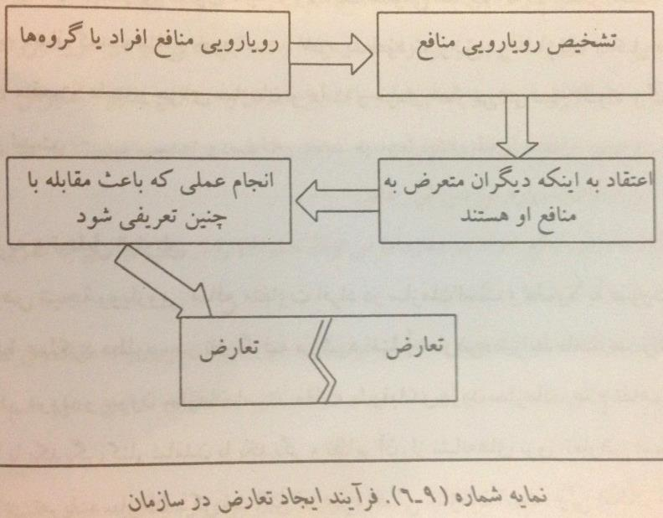
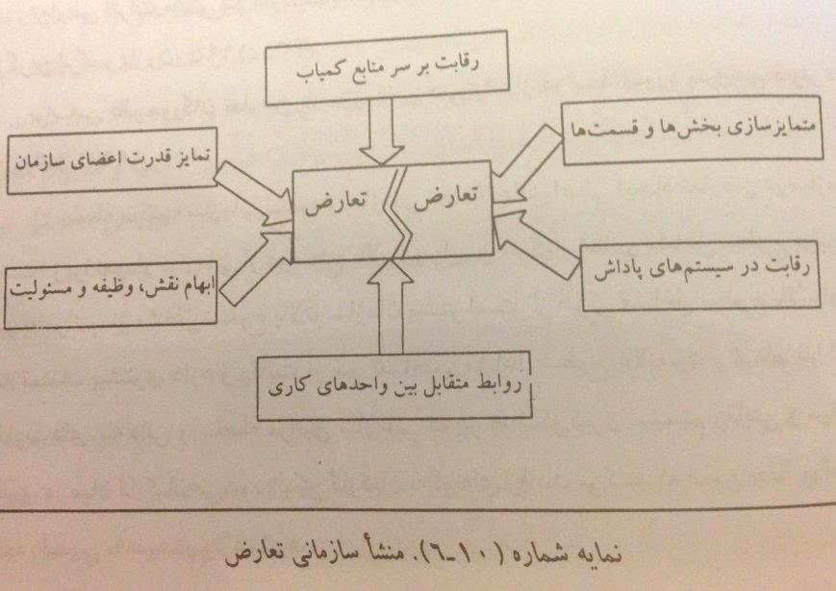
عناصر اصلی تعارض و مهم ترین منشأ های تعارض
نمایه روبرو ،فرآیند ایجاد تعارض در سازمان را نشان می دهد.تعارض با این توصیف در بسیاری از سازمان های نوین نیز قابل مشاهده است و اثرات آنرا نمی توان نادیده گرفت.
مطالعات نشان می دهد که 20% وقت مدیران برای حل تعارض در سازمان بکار گرفته می شود.
2مجموعه به منزله منشأ برای تعارض سازمانی مدنظر قرار می گیرند:
الف)منشأ های سازمانی ب)منشأ های روابط بین شخصی
مهم ترین منشأ های تعارض در سازمان به شرح نمایه روبرو می باشد:

Slide 24
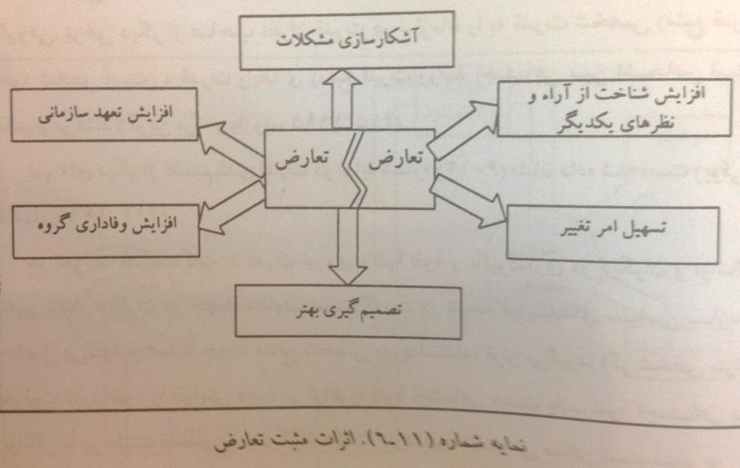
اثرات مثبت و منفی تعارض
مهم ترین اثرات منفی تعارض :
  ایجاد فشار و تنیدگی روحی
  ضایع کردن هماهنگی بین افراد و گروه ها
  اتلاف انرژی نیروها
  تبدیل شیوه مدیریت از حالت مشارکتی به استبدادی
اثرات مثبت تعارض:

Slide 25
ج)تجزیه و تحلیل قدرت
قدرت وسیله ای است که از طریق آن می توان تعارض منافع را حل کرد.قدرت تحت تاثیر علت بدست آوردن،نحوه بدست آوردن،و کسانی است که آنرا بدست می آورند.
انواع تقسیم بندی قدرت: قدرت انفرادی و قدرت گروهی. قدرت شخصی و قدرت رابطه ای(گرین بارگ وبارون،1995). قدرت موقعیتی و قدرت شخصی(یوکی و قالب،1991)
در تعریق قدرت گفته اند: قدرت نیروی بالقوه نفوذ و تاثیرگذاری در دیگران و توانائی تغییر رفتار دیگران در جهت مطلوب است.
قدرت در نتیجه فرآیند های سیاسی سازمان حاصل می شود و عمدتاً جهت منافع شخصی مورد استفاده قرار میگیرد.

Slide 26
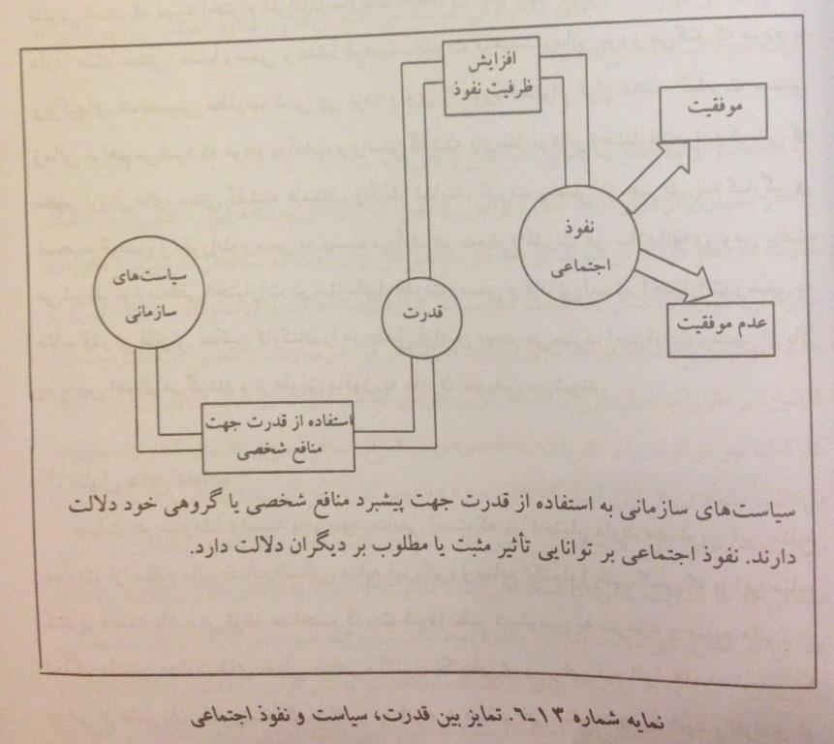
تمایز بین نفود اجتماعی،قدرت و سیاست
نفوذ اجتماعی بر توانائی تاثیر مثبت یا مطلوب بر دیگران دلالت دارد.
نفوذ اجتماعی ممکن است منجر به موفقیت یا عدم موفقیت شود.

Slide 27
منابع قدرت در سازمان
مهم ترین منابع قدرت در سازمان از دیدگاه مورگان 14منبع است که به ذکر آنها بسنده می کنیم:
اختیارات رسمی:بارزترین منبع قدرت در سازمان
کنترل منابع کمیاب:
استفاده از ساختار سازمانی،قوانین و مقررات
کنترل فرآیندهای تصمیم گیری
کنترل دانش و اطلاعات
کنترل مرزها
توانایی تطبیق با عدم اطمینان

Slide 28
منابع قدرت در سازمان
ادامه--->
8. کنترل تکنولوژی
9. توافق های بین شخصی ،شبکه ها و کنترل سازمان غیررسمی
10. کنترل گروه های مخالف سازمانی
11.سمبل گرایی و مدیریت معانی
12.جنسیت و مدیریت روابط جنسیت
13. عوامل ساختاری محدود کننده عمل
14. استفاده از قدرت برای کسب قدرت

Slide 29

انواع سیستم های سیاسی در سازمان ها
1- سیستم سیاسی فرد گرا:
فرهنگ بر رعایت حقوق مدیریت تاکید می ورزد و مدیریت پدرسالار حاکمیت دارد.تاکید این سیستم اهمیت دادن به مرئوسینی است که به جامعه خدمت می کنند و به منظور حفظ منافع جامعه و سازمان همت گمارند.
در این سیستم یک نفر مدیریت تیم را بعهده دارد و انتظار دارد که افراد بصورت تیمی در سازمان فعالیت کنند.در این سیستم تاکید می شود که مدیر باید مدیریت کند و کارمند باید اطاعت کند.
دیدگاه مدیریت در این سیستم این است که ما یک تیم هستیم وتعارض در آن جایی ندارد،لذا مدیریت سعی می کند که با شناسایی عوامل تعارض،بقیه افراد را بر علیه آن برانگیزاند.
در این سیستم ،برتحصیل منافع و تحقق اهداف سازمان تاکید میشود و سازمان به مثابه یک چتر واحد در نظر گرفته می شود.

Slide 30
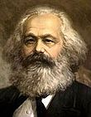
انواع سیستم های سیاسی در سازمان ها
2-سیستم سیاسی بنیادی یا رادیکال:
در این سیستم،جامعه با تضادهای ریشه های و تاریخی سر و کار دارد وشکاف های سیاسی قابل توجهی در آن بوجود می آید.ریشه این دیدگاه عقاید مارکس است.
طرفداران این سیستم بر این باورند که از طریق تغییرات اساسی در ساختار جامعه و جابجایی قدرت،می توان منافع گروه های محروم را افزایش داد و حفظ کرد.
در نظام سیستم بنیادی،منافع متضاد در سازمان جمع میشوند و تضاد شدیدی بین منافع طبقات مختلف جامعه وجود دارد.هر دسته یا طبقه اهداف خاص خود را دنبال می کند و گروه های رقیب برای نیل به مقاصد ناسازگار خود درگیر جنگ می شوند.تعارض پدیده ای اجتناب ناپذیر تلقی می شود که ممکن اسن به تغییر ساختار کل جامعه منجر شود.هرچند در نهایت تعارض فروکش خواهد کرد ولی از ویژگیهای پنهان جامعه و سازمان های آن اسن و همواره همانند آتش زیر خاکستر در جامعه و سازمان است.

Slide 31

انواع سیستم های سیاسی در سازمان ها
3- سیستم سیاسی جمع گرا:
در این سیستم گروه های متفاوت برای رسیدن به سهم خود در موازنه قدرت با هم به مجادله و رقابت می پردازند و برای تحقق آمال سیاسی خود اعمال نفوذ می کنند.این سازمان ها، فضای مناسبی برای خودگردانی کارکنان فراهم می سازند؛بطوریکه هر کارمند دارای مکان مجزا و فضای مناسب برای خودگردانی باشد.
مدیران جمع گرا ضمن تاکید بر ضرورت سیاستگذاری در سازمان معتقدند که چون افراد،منافع و اهداف متعددی دارند،؛بعید است که بتوانند از عضویت خود در سازمان برای نیل به اهداف خود استفاده کنند؛بنابراین مدیریت باید برای متعادل کردن و هماهنگ نمودن منافع اعضای سازمان اقدام کند؛بطوریکه اعضا بتوانند در محدوده تعیین شده بوسیله اهداف رسمی سازمان کار کنند.

Slide 32
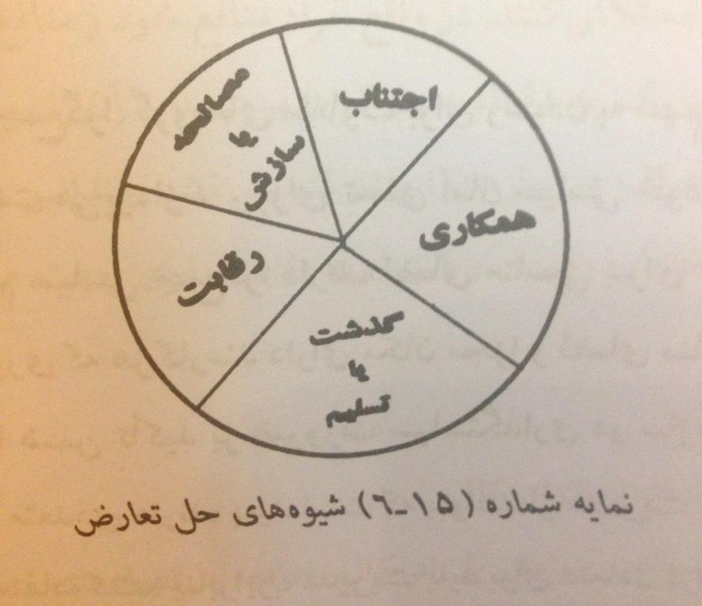
شیوه های حل تعارض از دیدگاه توماس کی.دبلیو
یکی از وظائف عمده مدیر جمع گرا در سیستم جمع گرا،یافتن راه حل قابل قبول برای رفع تعارض است.زیرا افزایش بیش از حد تعارض،موجب رکود سازمانی می شود و کمبود تعارض نیز موجب شیوع رخوت و سستی در سازمان می گردد.
توماس کی.دبلیو براساس
قصد و نیت افراد
پنج شیوه برای حل تعارض
ارائه می کند.

Slide 33
مزایا و محدودیت های استفاده از استعاره سیاسی
مهم ترین قوت ها و مزایای استفاده از استعاره سیاسی در سازمان:
  روشن ساختن درک افراد از این واقعیت است که سیاست از اجزای لاینفک و جداناشدنی حیات سازمانی اسن و نقش سازنده ای در ایجاد نظم اجتماعی دارد
  با استفاده از استعاره سیاسی می توان فهمید که انگیزه کلیه فعالیت های سازمانی بگونه ای اسن که مبتنی برمنافع و حس منفعت طلبی شان انسان است.
  3مفهوم منافع،تعارض و قدرت ،عناصر اصلی سیاست سازمانی را تشکیل می دهند.با توجه به این 3مفهوم میتوان روابط نظام یافته سیاست و سازمان را درک کرد و مشخص ساخت که قدرت عامل اصلی تعیین نتایج سیاسی است.
  بدیهی است با استفاده از استعاره سیاسی می توان منطق عقلاتی و حسابگری اعضای سازمان را روشن ساخت.علاوه بر آن با استفاده از استعاره سیاسی ، می توان محدودیت های تحلیل ناشی از پیچیدگی عملکرد سازمانی را جبران کرد.

Slide 34
مزایا و محدودیت های استفاده از استعاره سیاسی
محدودیت های استفاده از استعاره های سیاسی در سازمان:
  موجب می شود که هر نوع فعالیت سازمانی را سیاسی تلقی کنیم و برای اینکه بتوانیم سازمان را به بصورت یک سیستم سیاسی درک کنیم،مجبور می شویم رفتارهای سیاسی داشته باشیم.از اینرو توصیه می شود که از استعاره سیاسی با احتیاط استفاده شود تا همه پدیده ها دارای انگیزه سیاسی تلقی نشوند و عمل آنان نیز عمل سیاسی تصور نشود.
  استفاده از استعاره سیاسی مرتبط با جمع گرایی است.جمع گرایی صرفاً صوری درنظرگرفته می شود و غایت های آن به فراموشی سپرده می شود و تحلیل تکثر قدرت و تکثر منافع بصورت بسیار ابتدایی انجام می شود.از اینرو نمی توان ساختارهای هدف و قدرت را به خوبی تحلیل نمود.

Slide 35
با تشکر از توجه شما

